Slide 1
安全かつ健康的に働くために
資料3-2
警備員として働くみなさまへ

Slide 2
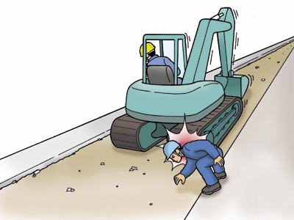
職場にはさまざまな危険がある
【労災事例１】 道路拡幅工事で車両の誘導中にドラグ・ショベルにひかれる
１ 労働災害の発生状況
A（入社2年目）は、警備員として工事現場で一般車両の交通
誘導を担当。
Bは、運転手兼工事現場の作業責任者として当日はドラグ・ショベ
ルを使用して県道の拡幅等路盤整備を実施していた。
Bは、ドラグ・ショベルを前後に走行させながら粉石に圧力をかける作
業を行っていたところ、Aは頭部をドラグ・ショベルにひかれてしまった。
２ 不安全な作業
Bは、後方を十分に確認しないでドラグ・ショベルを後退させてしまった。
Aは、所定の位置からドラグ・ショベルの作業箇所に移動していた（本来入ってはいけない箇所）。
作業の進行、変化を踏まえた作業計画・作業手順が明確になっていなかった。
全体の作業を監視する者が指名されていなかった。
３ 安全な作業のために
作業の進行状況や現場の状況の変化を踏まえた作業計画・手順の見直しと明確化。
経験などを踏まえた交通誘導員の適正配置の実施。
危険な範囲や立ち位置禁止区間など、作業開始前の指示の明確化とルールの順守。

Slide 3
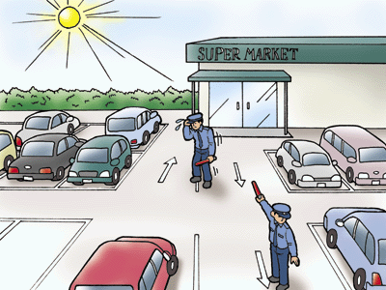
職場にはさまざまな危険がある
【労災事例２】 炎天下の屋上駐車場で車両の誘導・整理の作業中、熱中症に罹る
１ 労働災害の発生状況
Cは、炎天下の中、警備員としてスーパーの屋外駐車場で車両の
誘導・整理を担当。
前日・前々日と同様の業務を担当しており、当日は現場責任者に
気分が悪いと訴えたものの、Cも大丈夫と判断し業務に戻った。
現場責任者は顔色が悪いことに気付き、休憩を指示したが、その後
嘔吐して倒れているCが発見され、熱中症により死亡した。
２ 不安全な作業
連日の炎天下での業務により体調が悪化していた。
十分な休憩を確保せずに業務を実施していた。
Cだけではなく、現場責任者も熱中症に対する知識が不足しており適切な措置がとれていなかった。
３ 安全な作業のために
健康状態を考慮した休憩時間、休憩場所等の確保。
炎天下での長時間作業を踏まえた水分・塩分補給、服装等の配慮。
緊急対応などを含む熱中症に関する教育の徹底。

Slide 4
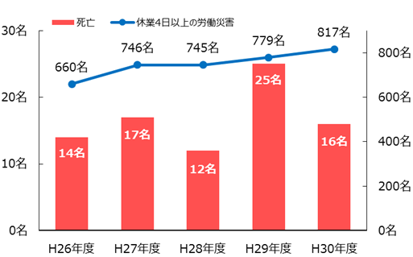
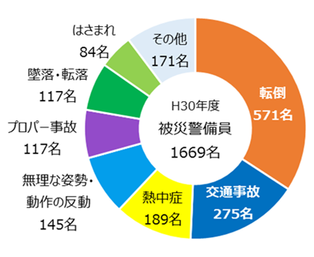
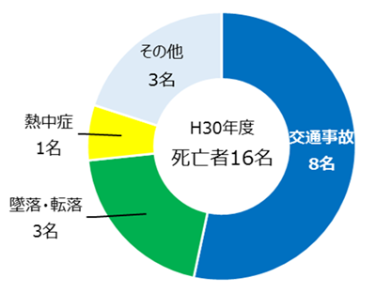
警備業の労働災害が増加傾向
【警備業の労働災害の特徴】
警備業における労働災害の推移
休業4日以上の死傷災害が増加傾向
死亡災害も増減があるものの増加傾向
被災警備員の事故の型
死亡災害の事故の型
転倒と交通事故が多く、過半数を占める
死亡災害の多くが交通事故が原因

Slide 5
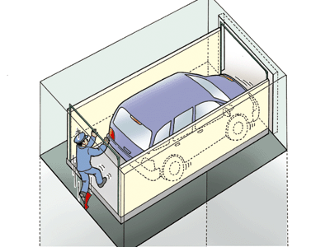
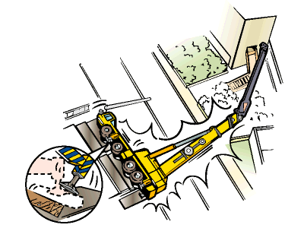
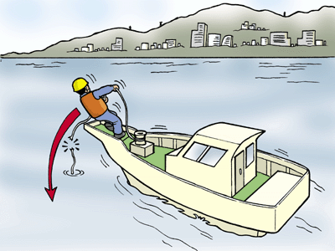
「かもしれない」で危険を意識しよう
【モノの「かもしれない」】
【ヒトの「かもしれない」】
モノは
動く
回る
飛ぶ
落ちる
抜ける
燃える
倒れる
くずれる
爆発する
漏れる
ヒトは
落ちる
腰を痛める
ころぶ
はさまれる
巻き込まれる
当たる
当てられる
やけどする
感電する
かもしれない
かもしれない

Slide 6
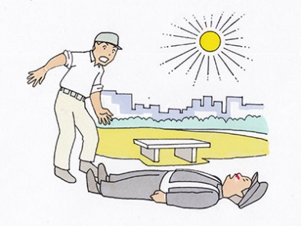
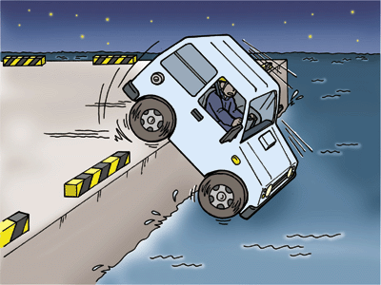
「かもしれない」で危険を意識しよう
【環境の「かもしれない」】
かもしれない
気温が
高い（熱い）
低い（寒い）
周囲が
暗い（足元が見づらい）
明る過ぎる（逆光）
作業場が
高い（転落するおそれ）
脆い（倒壊のおそれ）

Slide 7
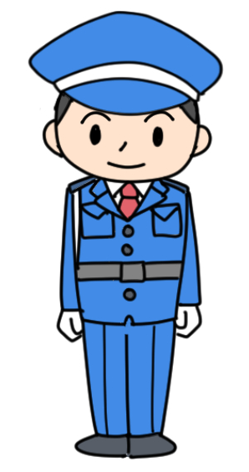
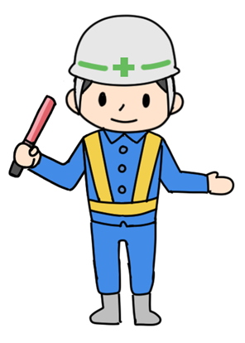
安全な作業は正しい服装と姿勢、報連相から
定められた服装・装備を着用しましょう。
常に清潔感を保つため、汚れやしわがないよう手入れを心がけましょう。
不要なものや私物を持ち込まず、常に周囲の目を意識しましょう。
身分証明書や社章、腕章を正しく着用しましょう。
特に交通誘導を行う警備員は、ヘルメットのほか、反射チョッキなどを着用し夜間でも車両の運転手などから見えやすいようにしましょう。
〇
×
胸を張り、背筋を伸ばして警備にあたりましょう。
時間と気持ちに十分な余裕を持って配置につきましょう。
勤務中は正しい姿勢を保ち、周囲を見渡せるよう広い視野を保ちましょう。
行動はテキパキと、無駄なく行いましょう。
ポケットに手を入れて勤務すると、とっさに手が動かせないうえに好感を持たれないため注意しましょう。

Slide 8
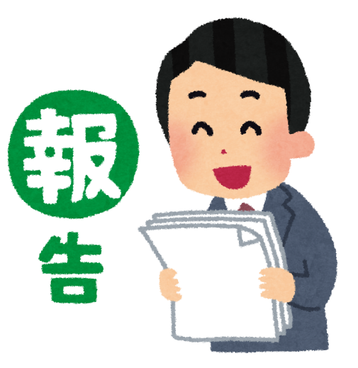
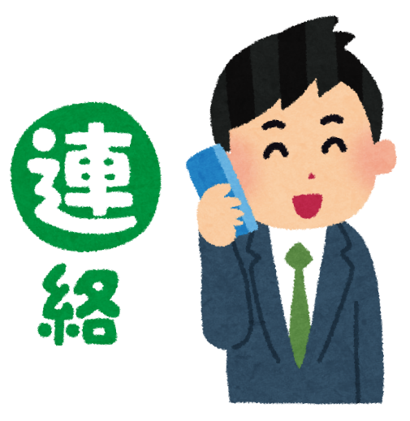
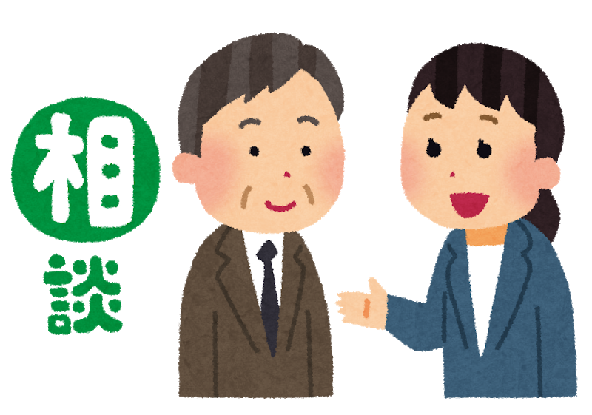
安全な作業は正しい服装と姿勢、報連相から
【報連相（ホウ・レン・ソウ）とは？】
報告（ホウコク）
業務担当者が、責任者などに対してその進捗や結果などを知らせることを言います。
連絡（レンラク）
業務中などで得られた共有すべき情報などを関係者に知らせることです。
相談（ソウダン）
判断を求められたり、判断に迷うなどの場合などに意見やアドバイスを求めることです。
異変だけではなく、ミスやトラブルは速やかに報告しましょう。早期解決につながります。
5W1Hを意識して正確に情報を連絡（伝達）しましょう。
自分で解決できない問題はそのままにせず周囲に相談しましょう。
些細なことであっても、異変を感じたら上司や警備会社、契約先などに報連相しましょう。

Slide 9
警備指令書を確認し遵守しましょう
警備計画書
警備実務の具体的な内容を定めたものです。
警備実務の実施に際しては、この警備計画書に基づいて各警備員への警備指令書（警備指示書）が作成されています。
警備指令書
警備の内容や手順、巡回ルート、緊急時の対応方法などが明記されたものです。
警備業務の実施にあたり、記載の内容及び注意事項などを十分に理解するとともに、警備指示書の順守を徹底しましょう。
守るべきルールや手順を守らずに労働災害に至った事例が多発！

Slide 10
警備指令書を確認し遵守しましょう
ポイント【施設警備】
警備計画書・警備指令書の内容や施設の規定などをしっかり把握しましょう。
昇降機、防火シャッター、防火扉などの設備や電子錠、鍵などの取扱い方法や管理方法はあらかじめ確認しましょう。
安全上やるべきこと、やってはいけないことを関係法令や規定・ルールを確認のうえ順守しましょう。
定められた経路、ルール（夜間は懐中電灯の使用など）を守り、安全に巡回しましょう。
前任者から業務を引き継ぐ際には、安全面の注意点などを聞いておきましょう。
分からないことがあれば、そのままにせず必ず責任者や前任者に確認しましょう。
慣れによる怪我には注意し、軽はずみな行動や無理な動作は避けましょう。

Slide 11
警備指令書を確認し遵守しましょう
ポイント【交通誘導警備】
警備計画書・警備指令書の内容や施設の規定などをしっかり把握しましょう。
定められた装備品（手旗・誘導灯、警笛、トランシーバーなど）は正しく身につけるとともに、特に電池で作動する装備品はきちんと動作することや電池の残量を確認しましょう。
特に夜間は、夜行性・反射性のあるベスト（反射ベスト）は必ず装着し、車両の運転手などから見やすいようにしましょう。
交通誘導警備業務用資材（セフティコーンなど）を設置する際だけではなく撤去時も、警備指令書に順守するとともに車両にも注意しましょう。
安全上やるべきこと、やってはいけないことを関係法令や規定・ルールを確認のうえ順守しましょう。
分からないことがあれば、そのままにせず必ず責任者や前任者に確認しましょう。
慣れによる怪我には注意し、軽はずみな行動や無理な動作は避けましょう。

Slide 12
危険予知活動（KYT）を実践しましょう
危険予知活動（KYT）とは
K（キケン）Y（ヨチ）T（トレーニング）の略称。
作業を始める前に、その作業に「どんな危険が潜んでいるか」を関係者同士で話し合って「ここが危ない」や「その結果○○が起こるかもしれない」など、作業に潜む危険や、それにより発生する災害などについて話し合い、予め危険を特定し対策を検討・実践すること。
外の通路の床が鉄板なので雨が降ると滑りやすくなるかもしれない
ここの階段は暗くて足元が見えないから躓いて転落してしまうかもしれない
照明をつけてもらえるようお願いしてみようか。懐中電灯は必携だね。
じゃあ、滑り止め付きの靴を用意しよう。通路にマットをひくのはどうかな？
今日は重機を使う作業があるから、今の配置だと警備員と接触するかも
配置を含めて計画を見直そう

Slide 13
危険予知活動（KYT）を実践しましょう
KYT基礎4ラウンド法
チームでイラストシートや現場・現物で職場や業務にひそむ危険を発見・把握・解決していくKYTの基本手法。
ラウンド | 概要
【1R】現状把握 | どのような危険が潜んでいるかを挙げてみよう！
【2R】本質追求 | どれが重要なポイントか絞り込もう！
【3R】対策樹立 | どうすれば防ぐことができるのか考えてみよう！
【4R】目標設定 | 対策を実現するための行動目標を設定しよう！

Slide 14
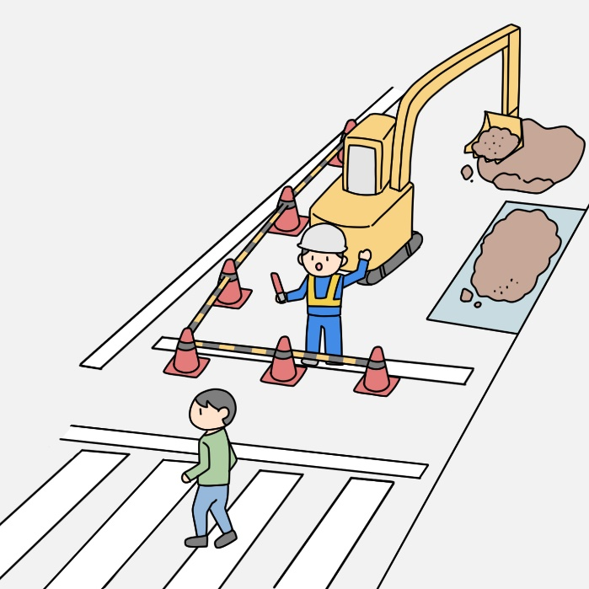
KYTのCASE STUDY
道路工事現場で通行人の誘導を行っているケースでKYTをやってみよう！

Slide 15
KYTのCASE STUDY
道路工事現場で通行人の誘導を行っているケースでKYTをやってみよう！
ラウンド | 概要
【1R】現状把握
【2R】本質追求
【3R】対策樹立
【4R】目標設定

Slide 16
KYTのCASE STUDY
道路工事現場で通行人の誘導を行っているケースでKYTをやってみよう！
ラウンド | 概要
【1R】現状把握 | 通行人に注意が集中していて、接近する油圧ショベルに気付かずひかれるかもしれない。 盛り土からこぼれた砂利を踏み、滑って転ぶかもしれない。 急に旋回したアームに激突されるかもしれない。
【2R】本質追求 | 通行人に注意が集中していて、接近する油圧ショベルに気付かずひかれるかもしれない。 盛り土からこぼれた砂利を踏み、滑って転ぶかもしれない。 急に旋回したアームに激突されるかもしれない。
【3R】対策樹立 | 油圧ショベルの進行方向を避けて立つ。 油圧ショベルを移動させるときの合図方法を運転者と警備員であらかじめ決めておく。
【4R】目標設定 | 油圧ショベルを移動させるとき、運転手はトランシーバーを用いて警備員に連絡を行い、双方が安全を確認してから移動させる。（確認できない場合は移動させない。）

Slide 17
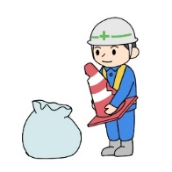
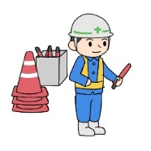
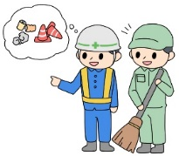
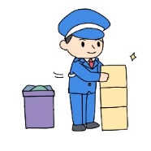
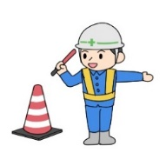
4S・5Sを励行して安全な職場環境を改善しよう
整理 | 必要なものと不要なものを分けて、不要なものは処分しましょう。 通路などに不要なものが不用意に置かれていると、つまずいて転倒するおそれがあります。
整頓 | 必要なものを使いやすいように、分けて配置しましょう。 必要なものを必要な時に使用できるよう工夫することで作業効率も高くなります。また、使用したらきちんと片づけて元の位置に戻すよう心がけましょう（本来の位置を写真で示しておくと、整頓が容易になります）。
清掃 | 掃除をしてゴミや汚れを取り除きましょう。 床にゴミや荷物が散乱していた場合や、床面が水で濡れていたり油で汚れている場合、つまづいたり、滑って転倒するおそれがあります。
清潔 | 整理・整頓・清掃した状態を維持しましょう。 常に快適な職場環境を維持するため、整理・整頓・清掃を繰り返しましょう。設備などの正常な動作維持にも必要です。また、清潔にすることで感染症の予防にも繋がります。
習慣（しつけ） | 4Sを励行し、習慣づけましょう。 決められたルールなどは遵守し、繰り返し行うことで習慣づけましょう。4Sは、頭で理解しているだけではなく、実際に行動できるよう身につけることが重要です。

Slide 18
「転倒」災害防止のポイント
作業場所は常に4S「整理」「整頓」「清掃」「清潔」で安全に！
床に荷物やコード類などが乱雑に置かれていると、つまずいて転倒するリスクが高まります。
床面が水で濡れていたりすると滑りやすくなるため、転倒するリスクが高まります。
床面や通路の状態を確認しましょう！
床面が水で濡れていると滑りやすくなりますが、加えて段差や凸凹などがあるとつまずきやすくなるため、転倒するリスクが高まります。
通路の照明は十分に確保しましょう！
照明が届かず暗がりになっている箇所があると、物が置いてあることや段差などに気付かずつまずきやすくなるため、転倒するリスクが高まります。
転倒しにくい靴を使用しましょう！
ゴム底の靴など、滑りにくい靴を使用し転倒を防ぎましょう。

Slide 19
「転倒」災害防止のポイント
主な滑りやすい場所
主なつまずきやすい場所
屋内 | 屋外
水や油などで汚れた床面 シャワールームやキッチンなどの水回り 摩擦の少ない床に敷かれたマットや絨毯 石床やワックスがけされたフローリング | （特に、濡れた状態の）マンホール グレーチング（メッシュ状のどぶ板） 石床や工事現場の銅板（金属製の板） 階段や通路の金属面 凍結路面
屋内 | 屋外
段差や凸凹がある床面 通路や室内の床に置かれた物 めくれあがった又はたわんだマットや絨毯 テーブルやパーティション（つい立）の脚 無造作に置かれたコード類 | 段差や凸凹がある道路、通路 縁石や歩道上がり、街路樹等の植え込み 階段や動く歩道、エスカレーター 点字ブロックやスロープ
【事例】
雨天時の屋外巡回後、靴が濡れたまま室内に入ったところ床面で滑って転倒してしまった。

Slide 20
「交通事故」災害防止のポイント
【事前準備時】
決められた装備品は身につけましょう！
手旗・誘導灯、警笛、トランシーバー、保護帽（ヘルメット）、反射チョッキなど決められた装備品を着用するとともに、電池で動作するものは電池残量を確認しましょう。
原則として歩道に立ちましょう！
やむを得ない場合以外、見通しが良い道路であっても特に夜間や逆光時などでは運転手から警備員が見えづらいことがあります。
車両の運転手からよく見える場所に立ちましょう！
運転手の死角になる場所に立つと、運転手が警備員に気付かず運転を開始することがあります。
車両とは適切な安全距離を保ちましょう！
適切な安全距離を保つことで車両の思わぬ急発進や、悪天候時の警備員自身の転倒などに対処するゆとりが生まれます。
分かりやすく大きな動作で合図を行いましょう！
不明確な合図は運転手の混乱や不適切な誘導につながります。
【交通誘導時】

Slide 21
「交通事故」災害防止のポイント
【交通誘導時】
ゆとりを持った合図を心がけましょう！
停止距離などに留意して、悪天候時や路面が凍結する冬季などは特にゆとりを持った合図を行うことで、安全確保につながります。
安全運転を心がけましょう！
警備車両などを運転する場合などは、安全運転を心がけるとともに、交通事故を誘発しないようにマナーを守ることも重要です。
【運転時】
【事例】
道路が凍結している日に、普段と同じタイミングで走行している自転車に停止合図を行ったため、停止が間に合わず自転車と接触した。
【事例】
悪天候時の交通誘導を行っていたところ、誘導灯の電池が切れてしまったが、そのまま使用したため自動車の運転手から見えづらくなり、自動車と接触した。

Slide 22
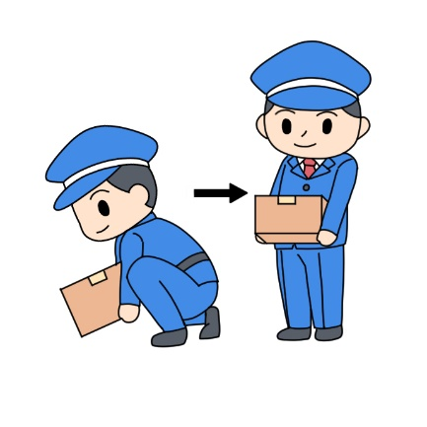
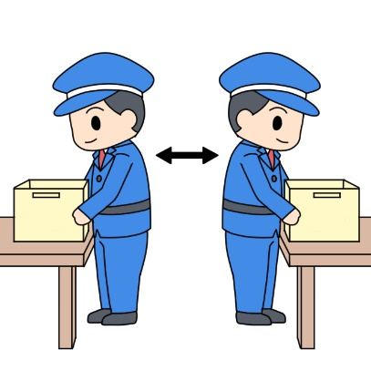
「腰痛症」災害防止のポイント
重量物は台車を使って運びましょう。
台車やコンテナなどの用具を使って重量物を運ぶことで、腰部への負担は最小限にしましょう。
重量物は正しい姿勢で取り扱いましょう！
どうしても用具を利用できない場合は、周辺の荷物やコード類を取り除いたうえで、できるだけ重量物を体に近づけ、重心を低くするような姿勢で取り扱いましょう。
重量物を持ち上げるとき | 荷物を持って向きを変えるとき
床や地面から荷物を持ち上げるときは、片足を少し前に出し、膝を曲げ、腰を十分に降ろして荷物を抱えましょう。最後に、膝を伸ばして立ち上がりましょう。
荷物を持って向きを変えるときは、体ごと回して無理のない姿勢を保ちましょう。

Slide 23
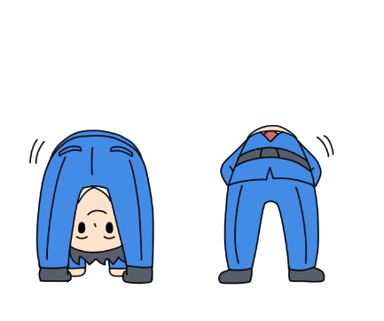
「腰痛症」災害防止のポイント
ストレッチ行うなど体を動かして腰痛を予防しましょう！
作業開始前だけではなく、日ごろからストレッチを行うことで腰痛を防止することができます。
ストレッチの励行
筋肉を柔軟にしておくことに加え、腹筋や背筋など腰部を支える筋肉を補強しておくことで腰痛を防止することができます。
【事例】
警備のため長時間起立していた後、床に置いた荷物を取ろうとしたところ、予想よりも重く、かつ中腰であったため急に腰が痛くなり動けなくなった。

Slide 24
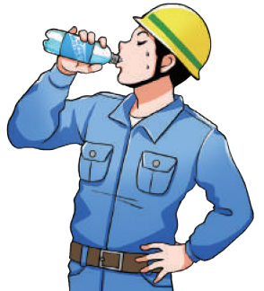
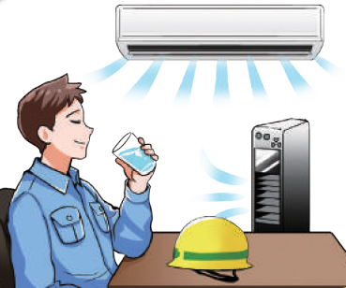
「熱中症」災害防止のポイント
水分と塩分はこまめに補給し、休憩をとりましょう！
作業開始前から水分と塩分を補給し、定期的にスポーツ飲料などを摂取すると同時にこまめに休憩をとりましょう。
水分だけではなく、塩分（ナトリウム）も併せて摂取しましょう。
スポーツドリンクや塩飴を常備・携帯し、いつでも利用できすようにしておきましょう。
涼しい部屋で休憩を取りましょう。
休憩時は、水分・塩分を補給すると同時に体表面や頭、手足を冷やしましょう。

Slide 25
熱中症発生時の緊急対応
自分自身が熱中症の疑いがある場合
大量の発汗やめまい、ふらつきがあるときは、すぐに仲間や責任者に報告のうえ涼しい場所に移動して水分と塩分を補給し、休憩をとりましょう。
それでも症状が治まらない（悪化する）ときは、仲間や責任者に報告し、すぐに医療機関に連絡してもらいましょう。
休憩後、症状が治まったときであっても帰宅中・帰宅後に倒れる事例もあるため、勤務後は体温が平熱になるまで落ち着いてから帰宅しましょう。
仲間が熱中症の疑いがある場合
仲間の顔が赤い、ふらついている、普段と違う言動をしているときは、すぐに声をかけて涼しい場所に移動させて水分と塩分を補給させて休憩をとらせましょう（その他の仲間や責任者にも声をかけておいて、回復するまで一人にしないようにしましょう）。
倒れた場合は、「熱中症防止対策リーフレット」などを参照に医療機関等に連絡するなどの対応を実施しましょう。
スムーズな緊急対応のため、日ごろから訓練を行い滞りなく対応できるように心がけるとともに、業務開始前に「誰に報告するのか」、「医療機関等の連絡先」、「休憩場所やスポーツドリンクの保管場所」などを確認しておきましょう。

Slide 26
「墜落・転落」災害防止のポイント
巡回経路や通路は明るいうちに確認しよう！
階段の場所や段差がある箇所、滑りやすい箇所などは明るいうちに確認し、転落や墜落の危険があれば情報を共有し危険を取り除きましょう。
脚立の足元は固定しよう！
脚立などを使用して高所作業を行う場合、足元が固定されていないと脚立から転落する、脚立が転倒するなどのリスクが高まります。
カーリフトなど人荷用エレベーター以外の昇降機には乗らない！
リフトは「荷物専用」であるため、いかなる理由があろうと乗ることは禁止されています。
脚立・踏み台の使用時の注意点
脚立や踏み台は、軟弱な床面に設置せず堅固な床面に設置して使用しましょう。 脚立の開脚を防止するためのストッパーはきちんとかけてから使用しましょう。 脚立の天板に乗ったり、またいで使用するのは避けましょう。 ストッパーや支柱端具（脚部）などが破損した脚立や変形した踏み台などは使用せず、適宜交換しましょう。

Slide 27
「はさまれ」災害防止のポイント
車両の運転手からよく見える場所に立ちましょう！
運転手の死角になる場所に立つと、運転手が警備員に気付かず運転を開始することがあります。
昇降機や特殊車両の動作範囲を確認しよう！
昇降機やドラグ・ショベルなど特殊車両の動作（上下の動きやショベルの旋回範囲など）を確認し、安全距離を保ちましょう。
ドアの構造を把握して手指がはさまれないようにしよう！
ドアの開閉の方向や、自動ドアなどの構造を把握しておきましょう。
【事例】
巡回警備のため外に出ようとしたところ、ドアが強風にあおられて急に閉まったため、手をはさまれた。
【事例】
足が昇降機の真下にあったにも関わらず昇降板を下げたため、足を昇降板にはさまれた。

Slide 28
「プロパー事故」防止のポイント
【不審者への対応】
丁寧な説明、誠意ある言葉で声掛けしましょう！
相手の感情や気持ちに寄り添うことで争いを回避できます。
必要な間合いをとりましょう！
不審者からの直接的な危害を避けるため、不必要に近寄ることは避けましょう。
不審者には複数人で対応しましょう！
不審者に一人で対応せず、複数人でチームを作って対応しましょう。
【ハチへの対応】
むやみに近寄らず、刺激を与えない！
専門業者に依頼しましょう。

Slide 29
異常事態発生時のポイント
警察機関等へ連絡
冷静沈着に状況を把握するとともに、被害の拡大防止、負傷者等の救護・誘導も併せて実施しましょう。
現場の保存
犯罪や事故の原因となる証拠物件が数多く残されています。
現場をそのままの状態に保存することに努め、警察や消防の採証活動等に協力しましょう。
救急蘇生の実施
避難誘導の実施
警備員は、避難誘導や初期消火などの役割が与えられていることが多いことから、避難計画書の確認と、避難誘導に関する準備を怠らずに行いましょう。
初期消火の実施
ボヤなど火災を発見した場合は、避難誘導と同時に初期消火に努めることが重要です。
しかし、身の危険を感じた場合や天井まで火が燃え広がっている場合は、速やかに避難しましょう。

Slide 30
労働災害発生時のポイント
警備会社や契約先、警備員自身が積極的に安全衛生管理や安全衛生活動を実施していても、労働災害が発生するリスクをゼロにすることはできません。
万が一、作業現場で労働災害が発生した場合は、被災者への対応（応急措置など）を実施しましょう。
労働災害発生
まずは落ち着いて！
慌てて駆け寄って、二次災害などを発生させないように注意しましょう。
現場対応
被災者の救護
現場責任者・警備責任者への連絡
被災者の病院への搬送

Slide 31
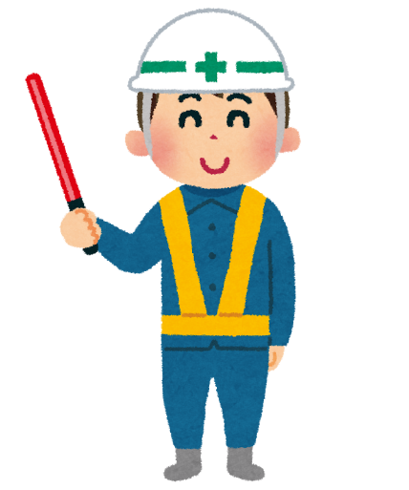
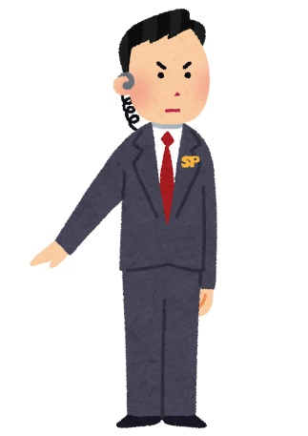
ご安全に

